Slide 1
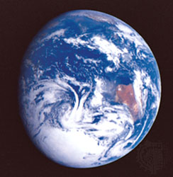
改變世界的6℃
圖片：Jet Propulsion Laboratory/
National Aeronautics and Space Administration
【參考資料】
A.馬克•林納斯，《改變世界的6℃》（台北市：天下雜誌，2010）。
B.艾爾•高爾著，張瓊懿、欒欣譯，《不願面對的真相》（台北市：商周，2007）。
C.《天下雜誌•369期》（台北市：天下，2007.4.11）。
D.劉安怡等，《地球暖化ing•暖化中的海洋》（台北市：銳迅多媒體，2011）。
E.劉安怡等，《地球暖化ing•冰雪世界正融化》（台北市：銳迅多媒體，2011）。
F.劉安怡等，《地球暖化ing•面對暖化的人類世界》（台北市：銳迅多媒體，2011）。
Britannics Image Quest，網址：http://quest.eb.com/
大英百科全書線上版，網址：http://daying.wordpedia.com/
維基百科，網址：http://commons.wikimedia.org/
文建會，國家文化資料庫，網址：http://nrch.cca.gov.tw/ccahome/index.jsp

Slide 2
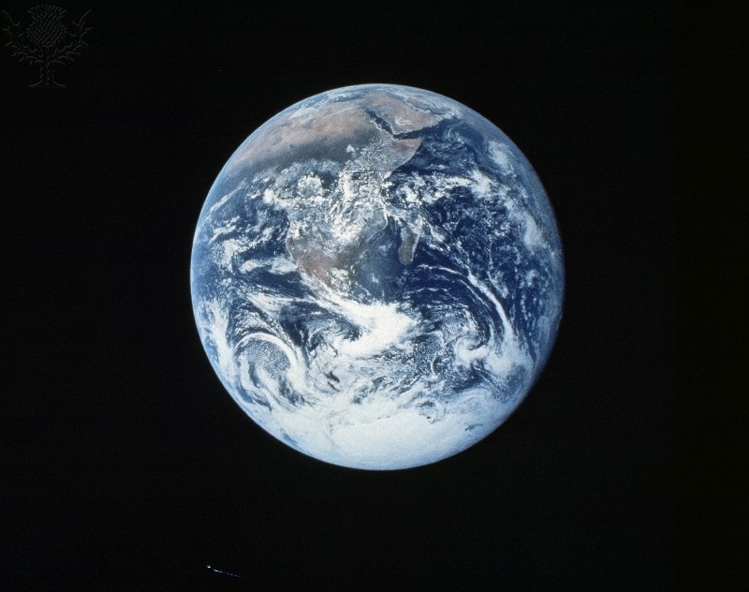
圖片：Nasa / National Geographic Society / Universal Images Group
這是1972年12月阿波羅17號任務中，由大空人所拍攝的地球。當時太空船就在地球與月球中間，且太陽就在太空船正後方，所以此刻的地球是完全光亮的。 B.15

Slide 3
哀鴻遍野的大地驟然狂風四起
發出赤焰焰的紅光
令我頓失所有的知覺
我彷彿在睡夢中倒下的人
就此墜落
～但丁，《神曲•地獄篇•第三部曲》

Slide 4
溫室效應的概念 B.26-27
陽光的能量以光波的形式通過大氣層，被地表吸收，溫暖了地球。之後，部分能量又以紅外線的方式再度被輻射釋放回太空中。
正常情況下，一些紅外輻射會被大氣層的溫室氣體（水蒸氣、二氧化碳和甲烷等）所吸收，並回射到地表，使地球更加溫暖（正常的全球均溫大約是14℃）
若地球沒有溫室效應，那地球的全球平均溫度大約會降到-18℃。 A.21
但溫室氣體過多，就會使溫度異常飆高。例如：金星的大氣中含有95％的二氧化碳，因而使表面溫度高達450℃。
?
圖片：LYNETTE COOK / SCIENCE PHOTO LIBRARY / Universal Images Group

Slide 5
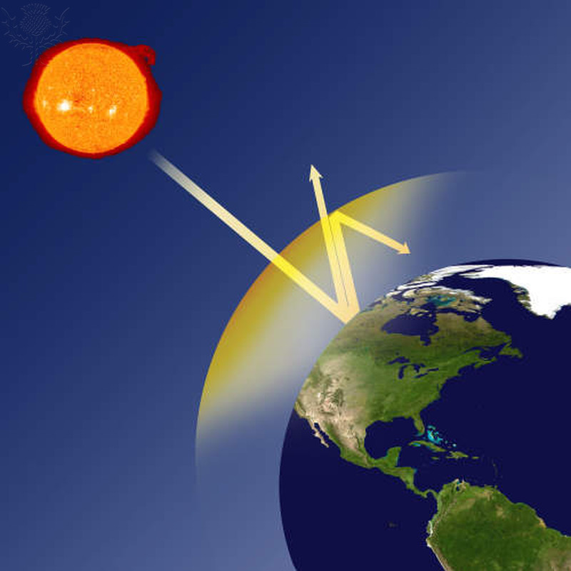
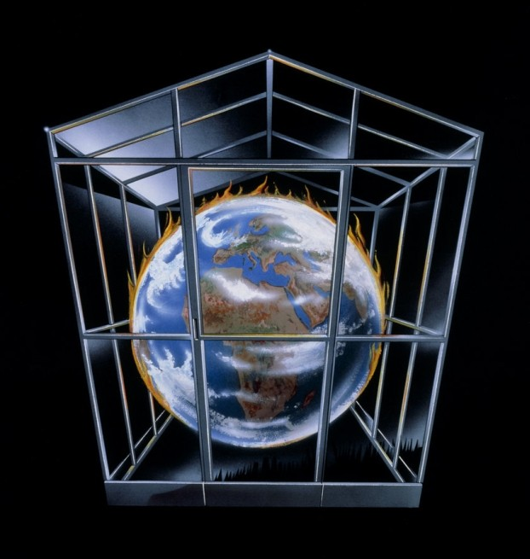
因為有溫室氣體的存在，部分從地表反射回太空的紅外線熱能便被保留下來，溫暖了地球。然而，若是溫室氣體越來越多，地球的溫度就會不斷的上升，造成「全球暖化」！
圖片： PAUL FLETCHER / SCIENCE PHOTO LIBRARY / Universal
Images Group
圖片：Photo Researchers, Inc. / Photo Researchers / Universal Images Group

Slide 6
全球平均溫度的意義
18000年前，地球正處於最後一次冰河期。當時全球的平均溫度只比現在低了6℃，而整個北美洲就已凍成一大片冰原，部分冰層深度更是超過1英里（≒1.6㎞）。A.18
所以，別小看只有小小的1～2℃
雖然全球平均溫度只有上升小小的1℃，但部分地區可能就差了12度以上！
過去150年中，全球平均溫度已經升高了0.8℃。A.21
??????

Slide 7
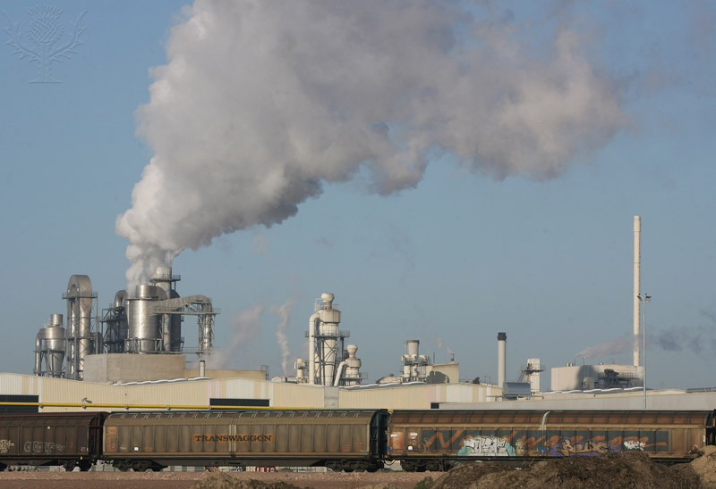
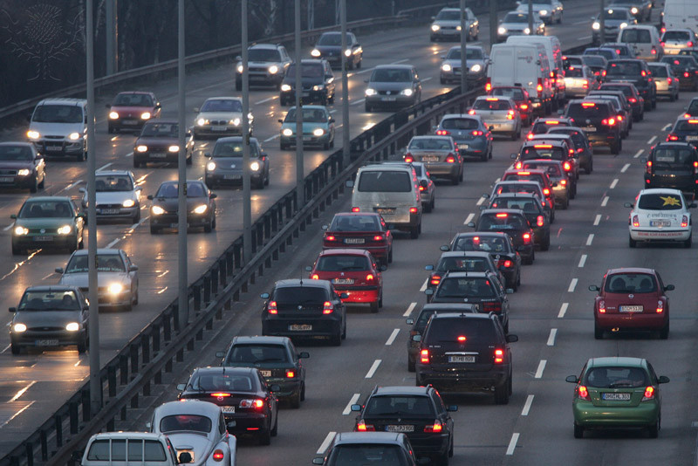
地球正在改變
上圖：
Sean Gallup / Getty Images News / Getty Images / Universal Images Group
下圖：
Sean Gallup / Getty Images News / Getty Images / Universal Images Group
現代人高度依賴石化產品，加上工廠生產過程或個人汽車的普及率越來越高等，都使得大氣中二氧化碳濃度節節升高。

Slide 8
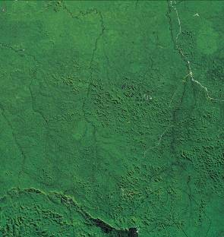
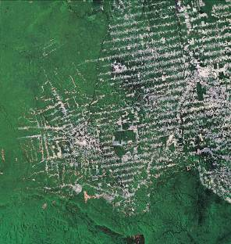
1975年
2001年
圖文：轉引自艾爾•高爾《不願面對的真相》，頁224-225。
另一方面，地球各地的環境不斷被破壞，尤其是熱帶雨林的傷害最為可怕！圖片中是位於巴西亞馬孫河流域的朗多尼亞州，1975年的衛星照片時，該處森林還是遮天蔽日，蓊鬱茂盛，但2001的照片卻慘不忍睹。

Slide 9
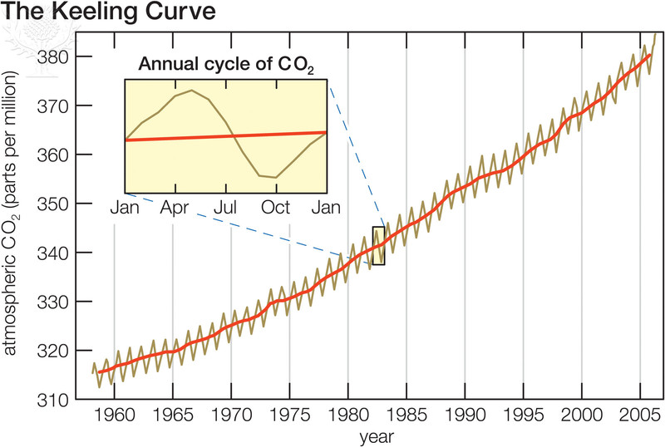
曲線會規律性的波動是因為：北半球陸域面積大，植物較多，春夏季時，茂盛的葉子可以吸收較多二氧化碳之故。
這是位在夏威夷莫納羅雅山觀測站所測量到的二氧化碳濃度變化。圖片：Encyclopaedia Britannica / Universal Images Group

Slide 10
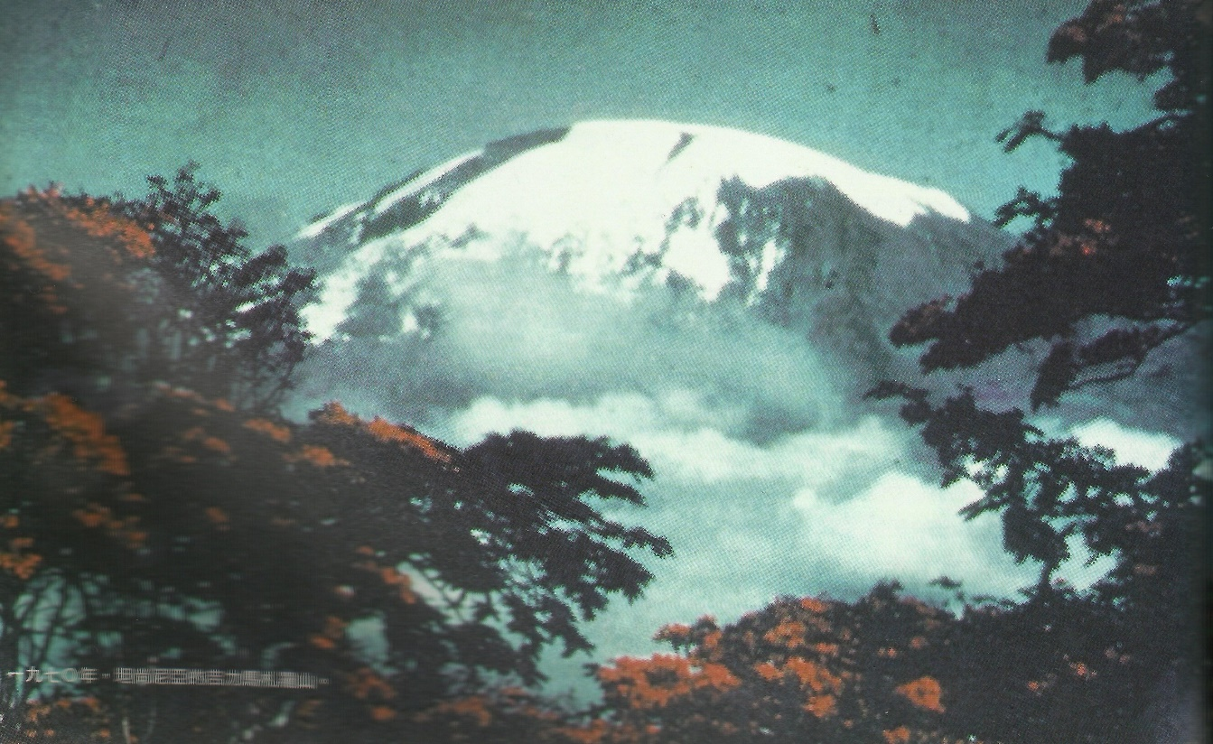
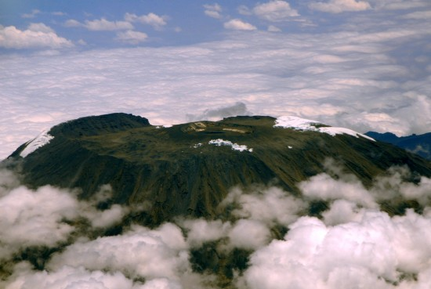
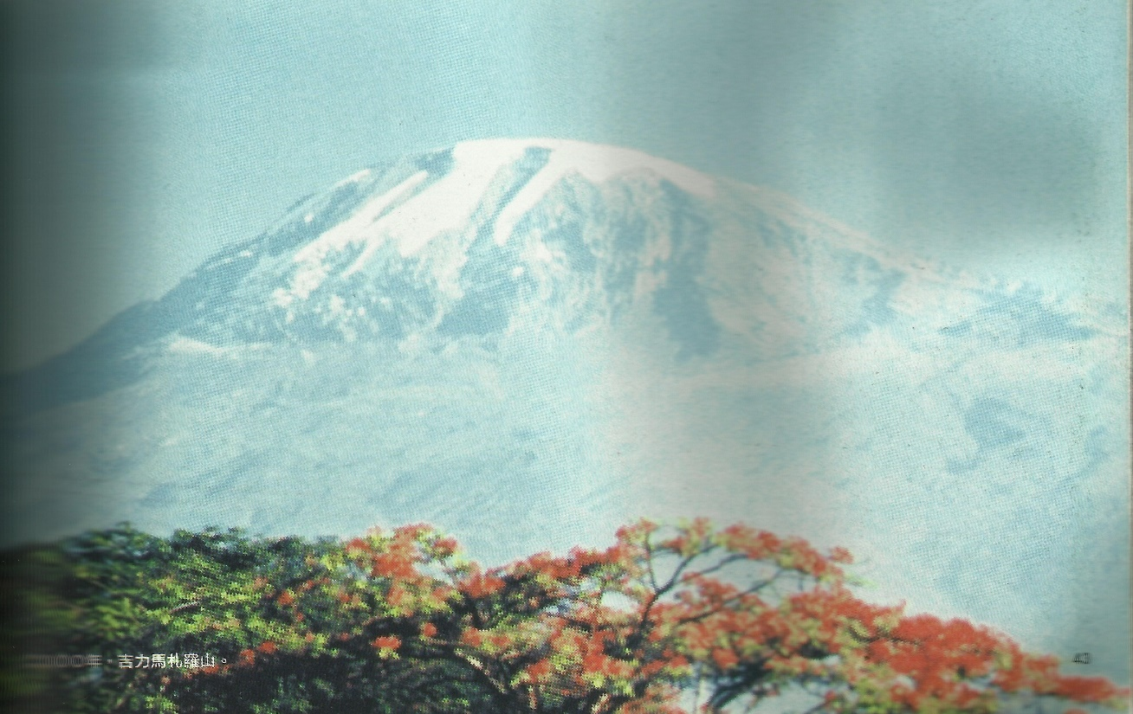
上圖為1970年拍攝的吉力馬札羅山，當時山頂被白雪與冰河覆蓋的情景。
下圖則是2000年的情景，山區的冰雪量明顯減少。
吉力馬札羅山Kilimanjaro為非洲最高峰，海拔高度5895公尺。
2009年新華社記者所拍攝的吉力馬札羅山，山頂的積雪（至少已存在1.1萬年）幾乎要消失殆盡！圖片轉引自sina新聞，網址：http://news.sina.com.cn/w/p/2009-09-08/022518600209.shtml
圖片：轉引自艾爾•高爾，《不願面對的真相》，頁42-43。

Slide 11
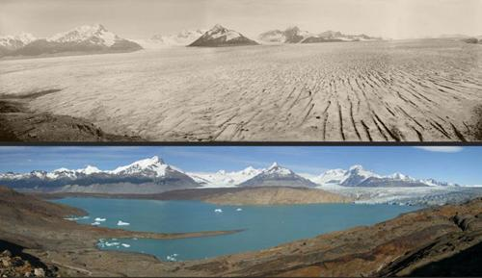
上圖為1928年拍攝位於阿根廷巴塔哥尼亞區的烏普薩拉冰河，但是從2004年所拍攝的照片可明顯看出，壯麗的冰河奇景已不復見！ 圖片轉引自艾爾•高爾，《不願面對的真相》，頁54-55。

Slide 12
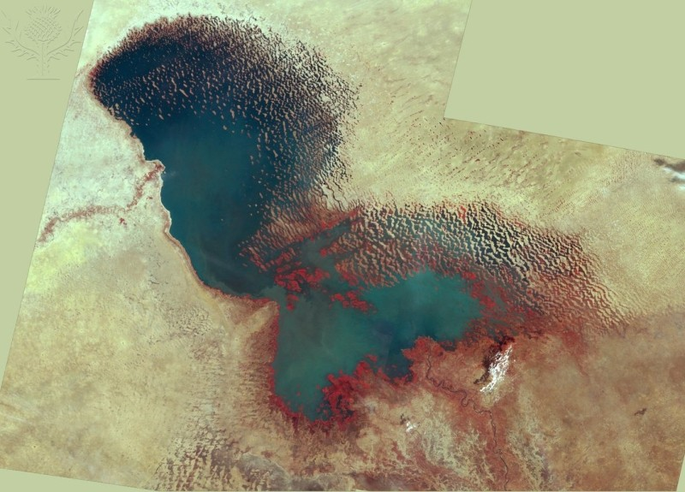
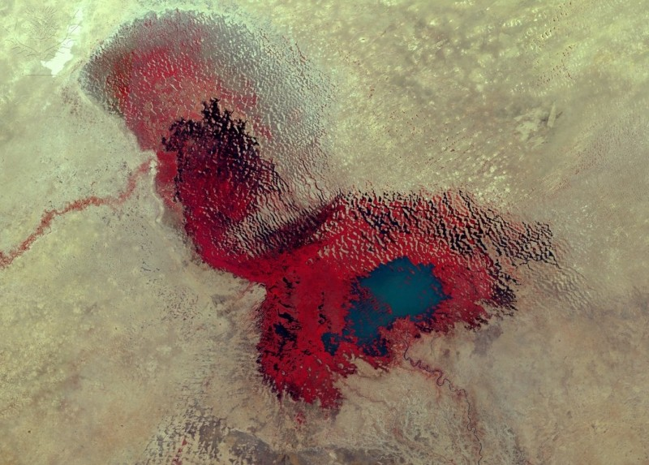
位在非洲中西部的查德湖曾經是世界第六大湖，但卻在這40年間迅速縮減。
1960年代的查德湖，是一座面積超過26000平方公里的大湖，但到了2007年，它的面積已小於1500平方公里。
PS.臺灣的面積也才36000平方公里。而1500平方公里大約是新竹縣的大小！
1973
圖片：NASA / SCIENCE PHOTO LIBRARY / Universal Images Group
2007

Slide 13
溫度上升 1℃

Slide 14
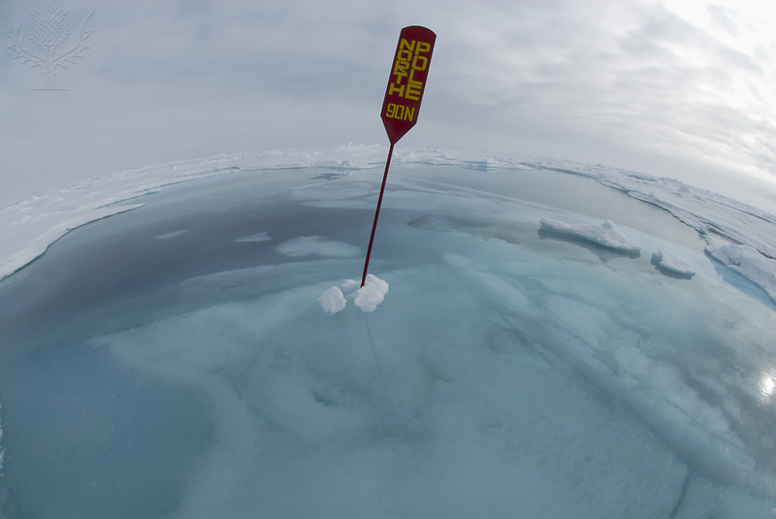
北極地區冰層融化 A.48-54
北極與阿拉斯加、西伯利亞等地區，溫度上升的速度是全球的兩倍。
過去格陵蘭在冰河期與間冰期間，就曾在短短數十年內增溫16℃（原因不明）
目前北極的氣溫
在過去50年間已
增加了2～3℃
圖片：Marketa Jirouskova / OSF
/ Photolibrary / Universal
Images Group

Slide 15
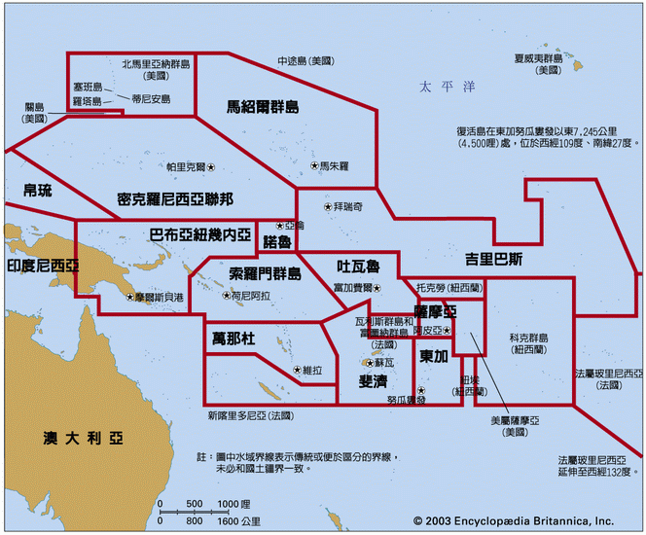
環礁島國的命運 A.75-76
目前吐瓦魯Tuvalu （9千人）已經因為海平面上升而提高水患的發生頻率。
吉里巴斯島Kiribati：7.8萬
馬紹爾群島Marshall Islands：5.8萬
托克勞島Tokelau：2千
馬爾地夫島Mardives：26.9萬
以上島國的總人口數逼近50萬。
吐瓦魯地圖。 (2012)。 大英百科全書。 2012年3月24日取自大英線上繁體中文版

Slide 16
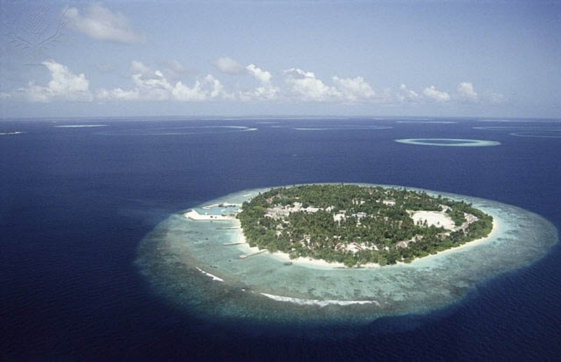
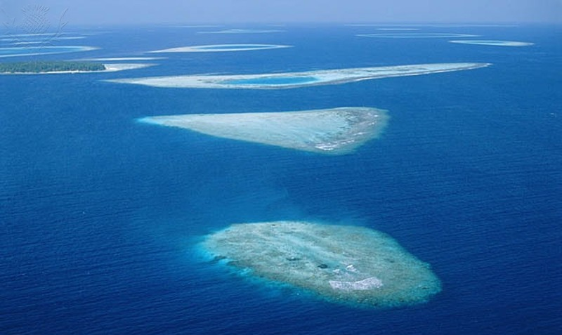
圖：Jurgen Freund / Nature Picture Library / Universal Images Group
圖：David Noton / Nature Picture Library / Universal Images Group
馬爾地夫由環礁及珊瑚島所組成，平均海拔只有1M。過去15年，周圍的海平面已經上升4.5公分，預計本世紀末就會永藏在印度洋之下。 D.18

Slide 17
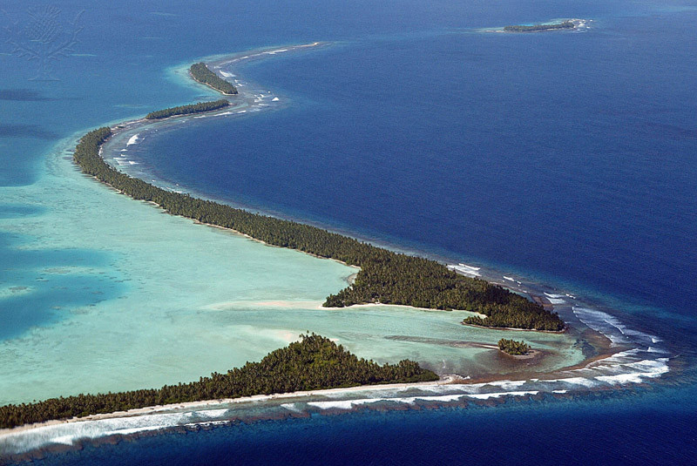
圖：TORSTEN BLACKWOOD/AFP / AFP / Getty Images / Universal Images Group
吐瓦魯由9個環礁島嶼所組成，平均海拔只有5公尺，容易受到海上風暴與巨潮所影響，估計這個美麗島國將在數十年後消失。 D.18

Slide 18
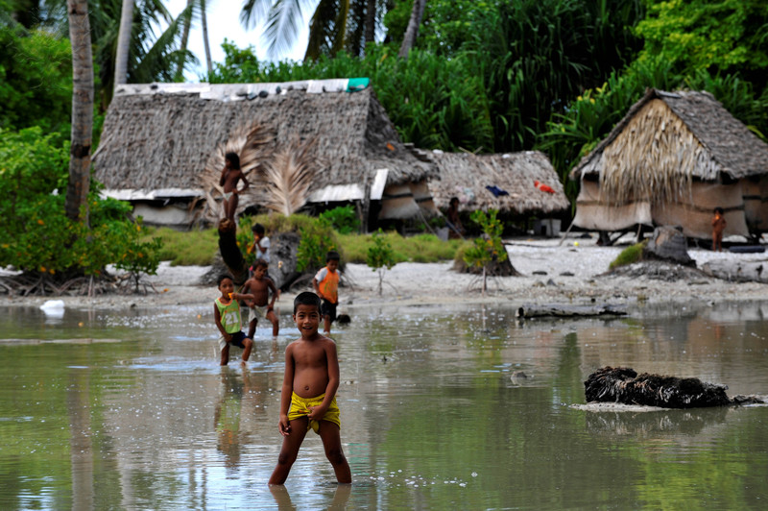
圖片：Justin McManus / AGE / Fairfax Media / Universal Images Group
吉里巴斯島Kiribati因為海平面上升，Abaiang海島的村民必須調遷他們的村莊，上升的海水淹沒了村庄，也造成淡水鹽化的問題。

Slide 19
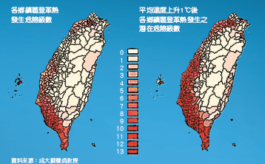
蚊子北伐，熱帶疾病傳播 C.108、114
溫度只要上升1℃，蚊子的數量就會增加10倍！
許多熱帶疾病，例如：登革熱、瘧疾等，將會傳播到緯度更北或海拔更高的地方。
圖片轉引自
《天下雜誌•369期》，頁108。

Slide 20
生物多樣性陷入危機 A.61-65
珊瑚礁乃由珊瑚蟲分泌之碳酸鈣聚合而成。珊瑚蟲（養分）+ 共生藻（光合作用）
珊瑚忍受的水溫上限為30℃，否則其上之共生藻會脫離珊瑚，使得珊瑚白化。當溫度超過32℃，珊瑚就會死亡！
1980以來，白化現象首度被觀察到。1998年大堡礁的珊瑚發生大量白化現象，2002年再次爆發，60～95％的珊瑚出現程度不同的白化。
珊瑚孕育的生物種類僅次於熱帶雨林，為1/3海洋生物（含4000種魚類）提供食物和棲所。

Slide 21
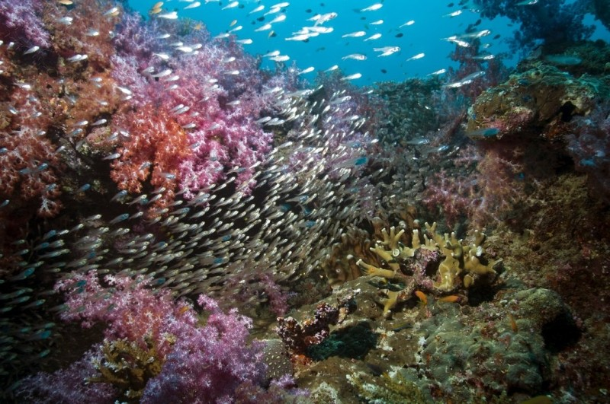
珊瑚礁對於海洋的重要性，就如同雨林對陸地的重要性一般。健康珊瑚因共生藻之故，色彩繽紛美麗。
圖片：GEORGETTE DOUWMA / SCIENCE PHOTO LIBRARY / Universal Images Group

Slide 22
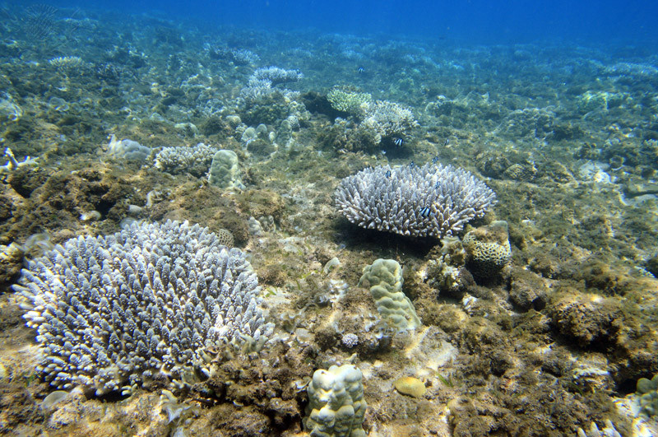
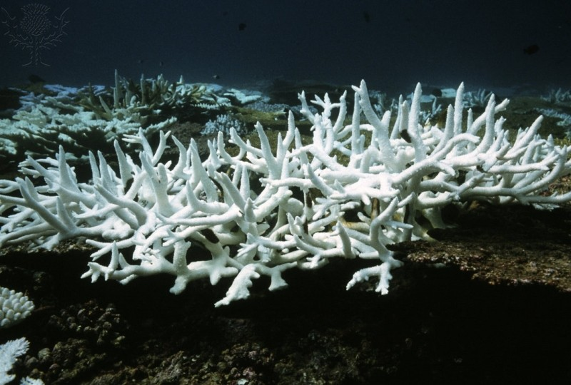
因溫度、水質等因素使得共生藻脫離，最後珊瑚會剩下碳酸鈣骨骼的灰白色，謂之「白化」，這是死亡的前兆
圖片：Huguet Pierre / Biosphoto / Universal Images Group
圖片：GEORGETTE DOUWMA / SCIENCE PHOTO LIBRARY / Universal Images Group

Slide 23
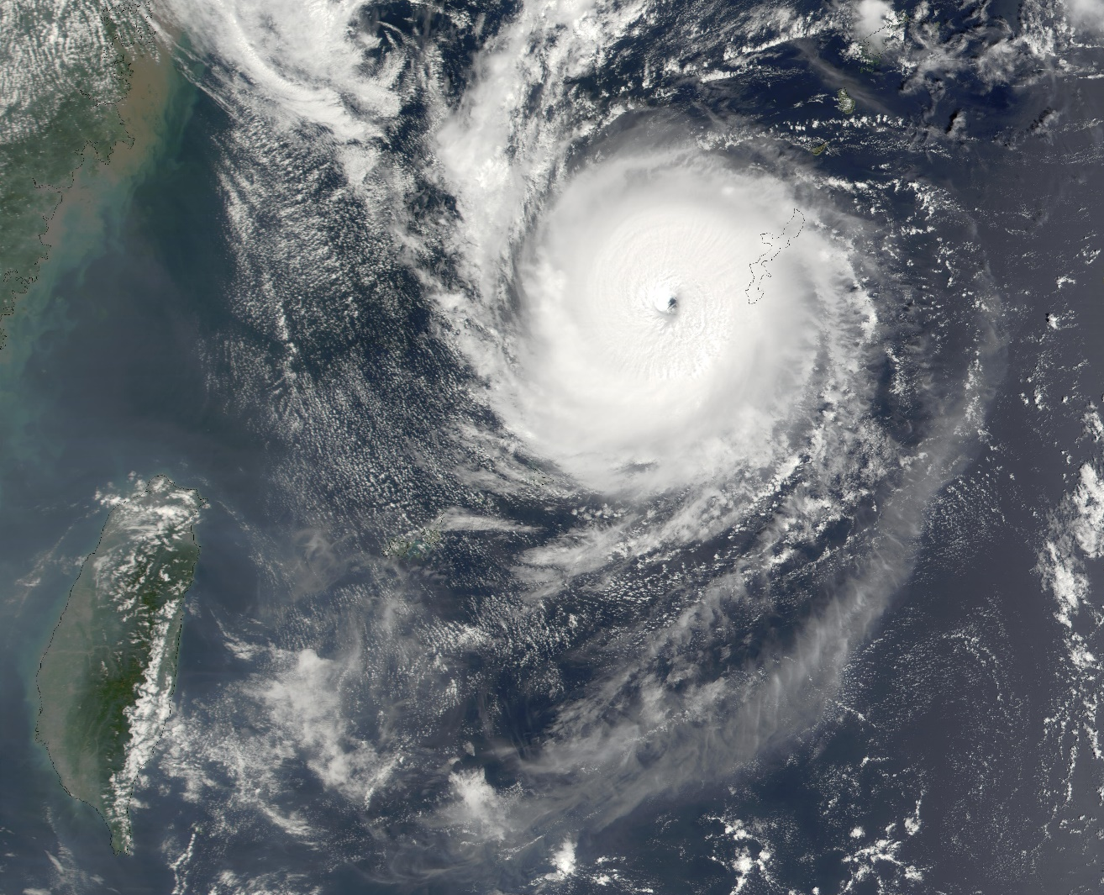
暖化促成強烈颱風 A.69-74
海水溫度的提升促使強烈風暴的出現次數增高。
歐洲也將成為
颶風災區。
說明：
此為2001年侵臺的納莉颱風，當年造成台北捷運大淹水！全台財產損失至少80億元。號稱侵臺的三大怪颱之一。
圖文均引自維基百科

Slide 24
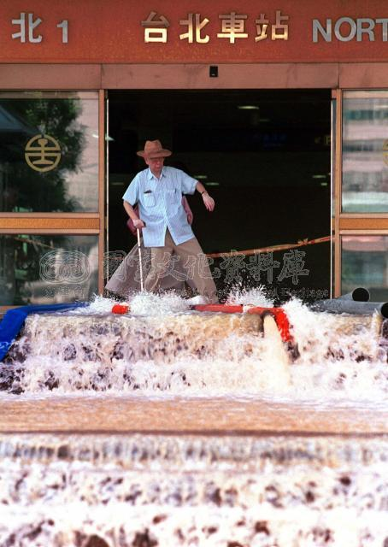
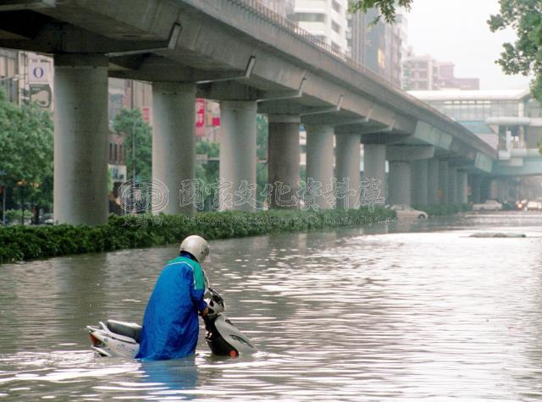
2001年的納莉颱風在9.17一天內降下425㎜的雨量，造成台北捷運大淹水！左圖是台北火車站源源不斷抽出來的積水，右圖是捷運站附近水深及膝的驚悚畫面！
圖：文建會

Slide 25
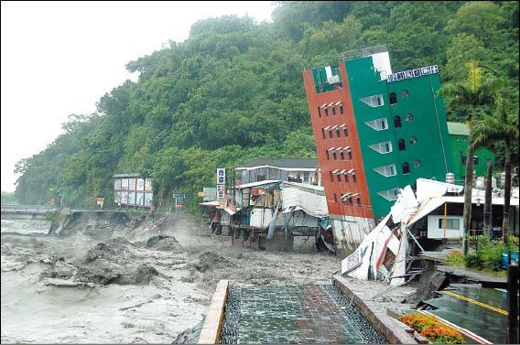
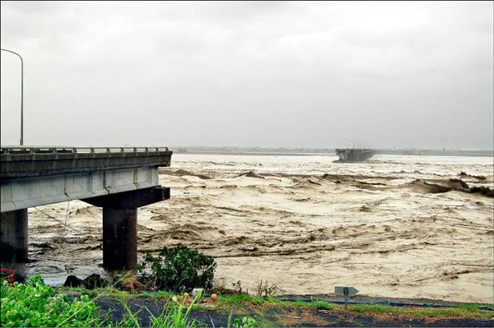
2009年的莫拉克颱風夾帶著驚人的雨量，造成八八水災。其中，光是屏東縣三地門鄉在兩天內一共降下2500㎜的雨量！ 嘉義阿里山鄉累積雨量更一舉超過3000㎜。
右下圖：自由時報2009.08.10洪臣宏攝
左上圖：自由時報2009.08.10張存薇攝
總計莫拉克風災期間共有673人死亡，26人失蹤，農損逾195億元。
圖片分別為知本金帥飯店與屏東雙園大橋。
資料來源：中央氣象局

Slide 26
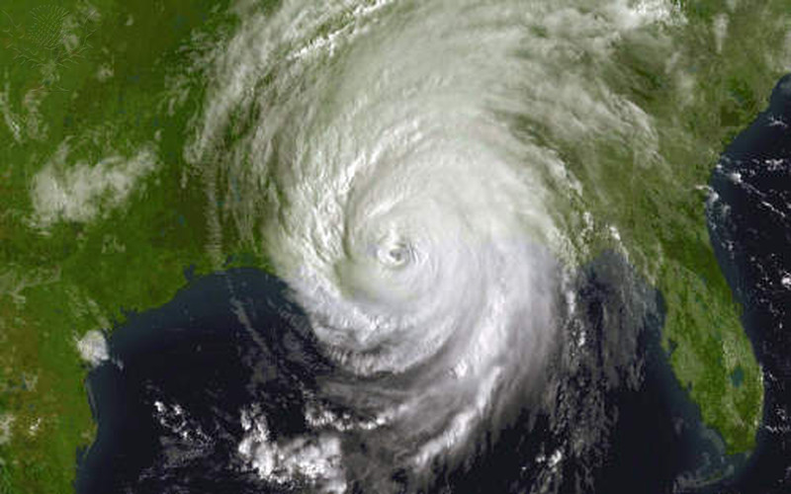
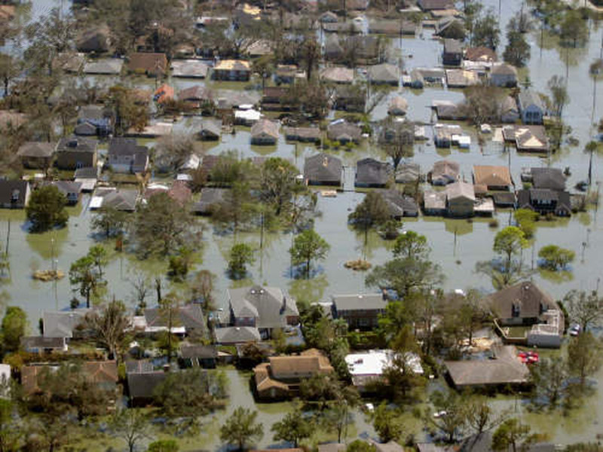
圖片：NOAA/Science Source / Photo Researchers / Universal Images Group
圖片：NOAA/Science Source / Photo Researchers / Universal Images Group
2005年8月侵襲美國的卡崔娜颶風，災區被形容為人間煉獄！

Slide 27
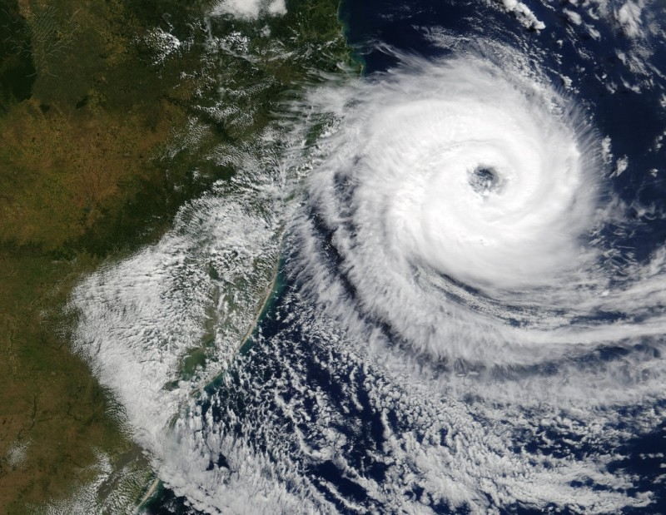
圖片：NASA / SCIENCE PHOTO LIBRARY / Universal Images Group
2004年3月，一件顛覆科學界認知的事件：南大西洋的巴西首次碰上颶風—卡達莉那颶風！

Slide 28
溫度上升 2℃

Slide 29
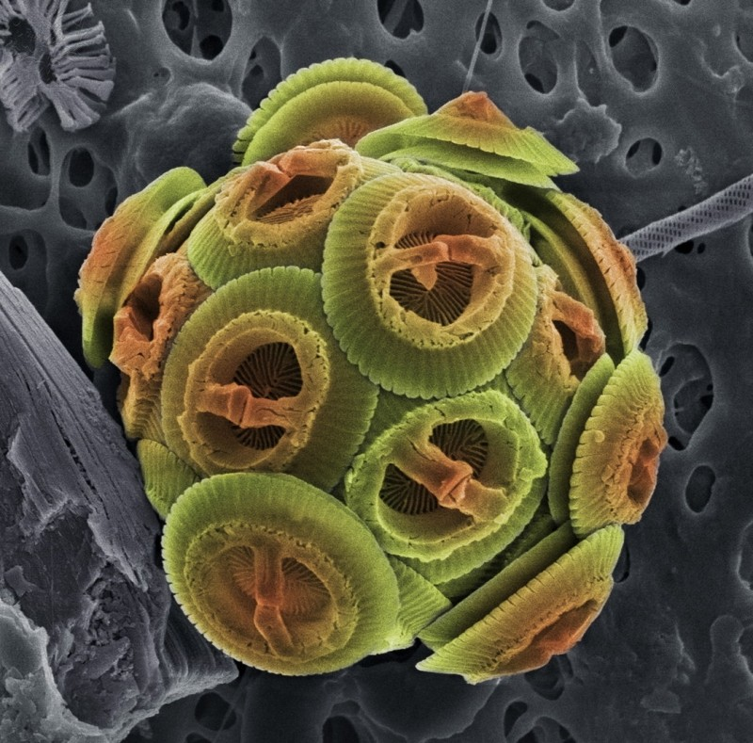
海洋酸化 A.86-90
球菌藻是一種具有碳酸鈣成分且能行光合作用的浮游植物。牠們每年可以吸收二氧化碳的量，相當於陸地上植物每年的吸收量。一旦海水酸化，這些藻類的組織會先遭腐蝕，然後死亡。球菌藻也是海洋魚群及某些鯨魚的食物來源，一旦消失，將引起生物圈的連鎖反應。D.49
正常的海水呈現弱鹼性。
二氧化碳融入水中形成碳酸，讓海水酸化。
浮游生物（如具碳酸鈣組織的球菌藻）死亡
貝類、螃蟹無法長出硬殼、珊瑚礁被腐蝕
浮游藻類死亡的影響
海上糧倉消失（生產力佔植物界的1/2）
碳循環遭破壞：製造碳酸鈣，並隨著石灰質外殼
沉入海底，防止二氧化碳進入大氣層。

Slide 30
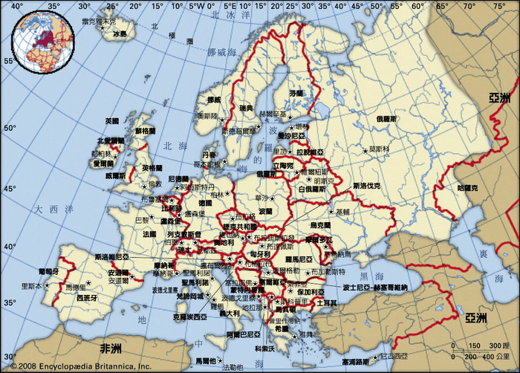
熱浪侵襲 A.90-95
圖：大英百科線上版
2003年夏天
6月4日 瑞士 氣溫超過30℃（月均溫約16℃）
8月2日 瑞士 氣溫衝破41.1℃（月均溫約18℃）
整個歐洲氣溫紛紛破的歷史紀錄，因而中暑、熱衰竭的入數不斷飆升。
這一年，全歐洲熱死的人數估計2.2萬～3.5萬。
葡萄牙的森林大火延燒的面積約是盧森堡大小（約 2500k㎡，比改制後的台中市2214 k㎡還大）。
農業損失120億美元（≒新台幣3900億）
全球均溫上升2度，類似2003年的熱浪發生機率增高，程度上也會更嚴重。

Slide 31
冰雪融化
南極冰原的總水量足以讓全球海平面上升5M。 A.98
格陵蘭冰帽厚達2～3㎞，一旦融化會讓海平面上升 7M。 A.98
2008.9.5美國專家在《科學》週刊發表，推測至少在西元2100年之前，地球會因上述兩地方之融冰，而使海平面上升0.8～2M。 A.108
極地冰層像一面大鏡子，可反射太陽熱能，冰層消失後會加速地球增溫。
北極熊、海象、海豹將失去棲息地進而滅絕。北美馴鹿因冰原植物消失而餓死！

Slide 32
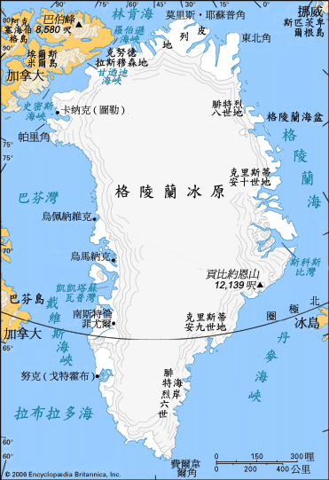
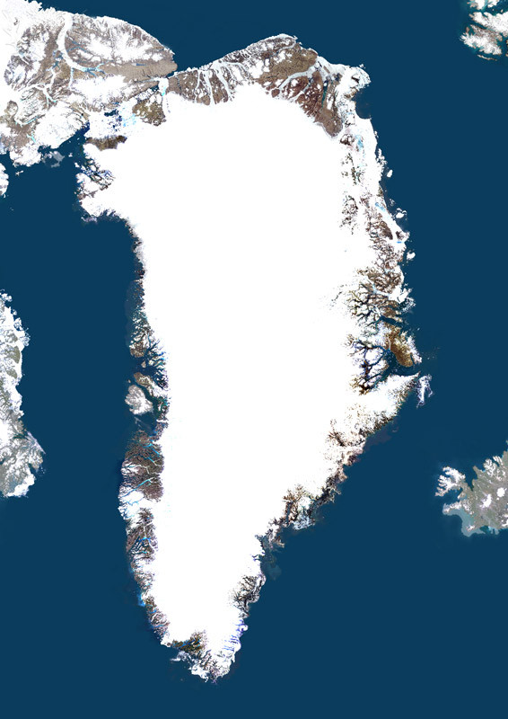
當全球溫度上升1.2℃以上時，格陵蘭冰原就會開始融化，較幸運的一點是，這樣的融化速度約需1000年，但仍要小心應對。
左圖：大英百科線上版
右圖：Planet Observer / Universal Images Group

Slide 33
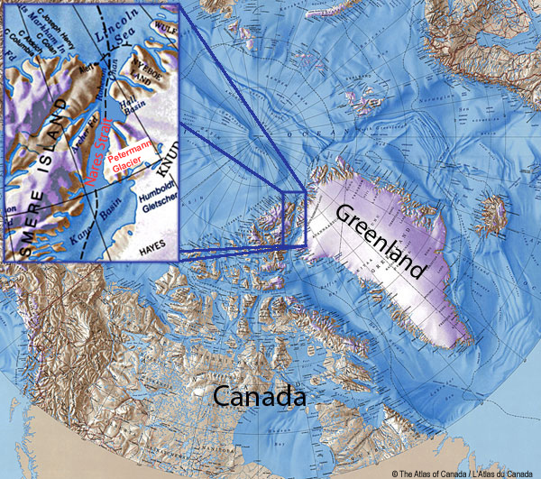
◎格陵蘭長2400㎞，最寬處1100㎞，約是臺灣的6倍
大！，冰原平均厚度為2300M。其陸域冰河的面積
僅次於南極大陸！
◎1972年夏天，格陵蘭有17％的冰原融化，但2010年
夏天，融化的比率升高至52％。
◎2010年8月，一座面積大小和台北市差不多的巨型
冰山Petermann Glacier崩落入海，讓全世界科學
家莫不嚇了一大跳！ E.20
圖片網址：http://neven1.typepad.com/blog/2010/07/petermann-glacier.html?cid=6a0133f03a1e37970b0133f2e63796970b

Slide 34
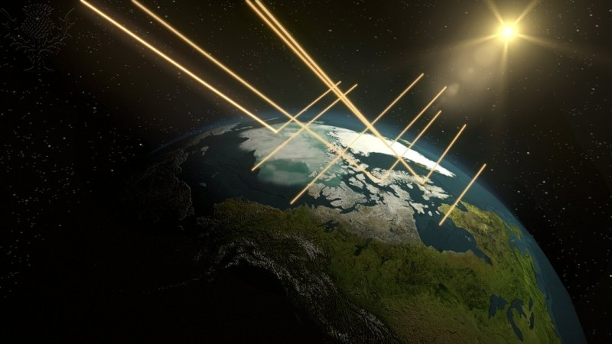
圖片：NASA / GSFC / SCIENCE PHOTO LIBRARY / Universal Images Group
北極的冰層就像是一面大鏡子，可以將陽光的輻射反彈回去，一旦冰層融化，海水將會吸收太陽的熱能，使得溫度上升得越快。

Slide 35
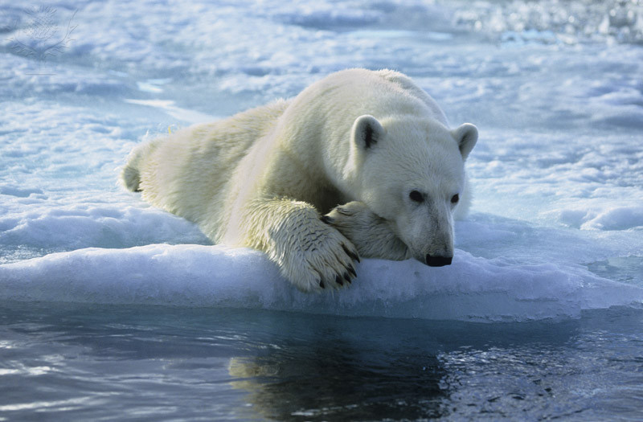
圖片：Klein J. L. & Hubert M. L. / Biosphoto / Universal Images Group
北極熊將因當地浮冰消失，無法捕捉海豹而餓死，又或者找不到浮冰，體力透支而被溺斃！

Slide 36
知識家～北極熊小檔案 E.28-29
北極熊是游泳健將：一小時可以游上10.5㎞。
捕食獵物：海豹。北極熊靠海豹的油脂補充身體熱量。近年因全球暖化，影響獵食，所以也會在苔原區吃海鳩幼鳥、擱淺鯨魚肉、海藻、人類垃圾等。
嗅覺能力強：可以聞到32㎞遠的獵物，就算躲在雪堆下，也難逃牠的追殺。
北極熊的皮膚是黑色，有助於保溫。其白色毛其實是透明中空狀，經光線反射，才讓我們看起來成白色！
困境：北極融冰提早，北極熊必須游很久才能獵食。結果，因體力透支溺死、體型也變得更瘦弱了！

Slide 37
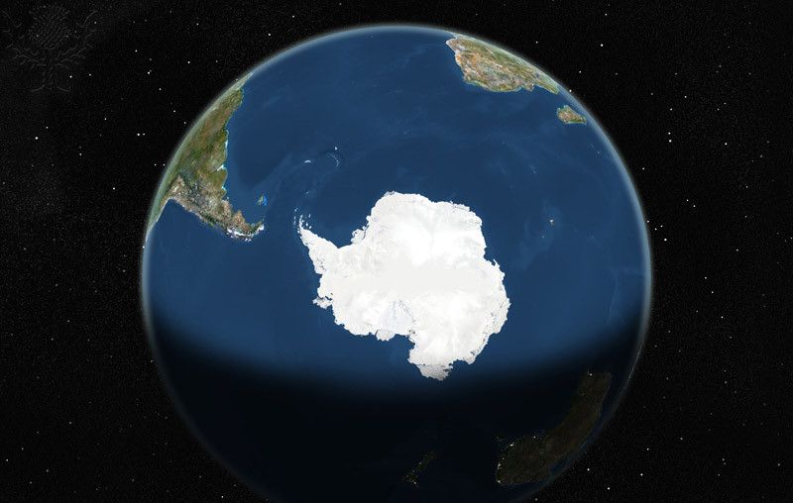
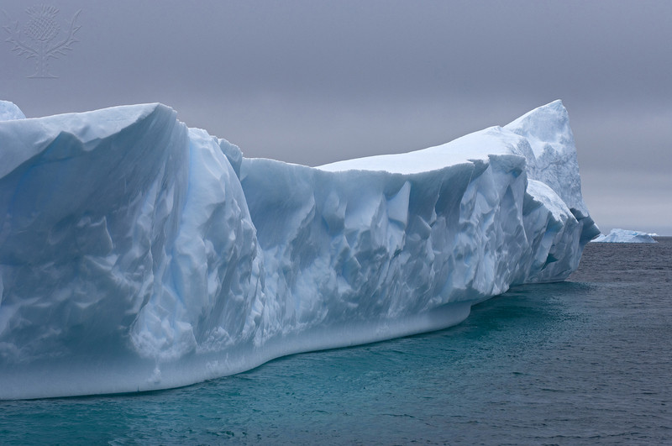
過去50年間，南極地區冬季溫度的上升速度，已經比全球平均值快了5倍！
圖片：Planet Observer / Universal Images Group
圖片：Steven Kazlowski / Peter Arnold Images / Photolibrary / Universal Images Group
南極大陸上面覆蓋著厚厚的冰雪，其厚度高達2700公尺以上（大英百科全書），一旦融化足以讓全球海平面上升5M。

Slide 38
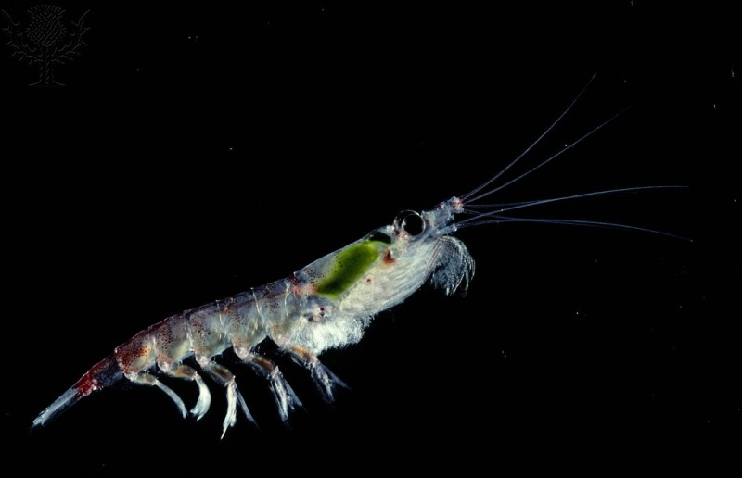
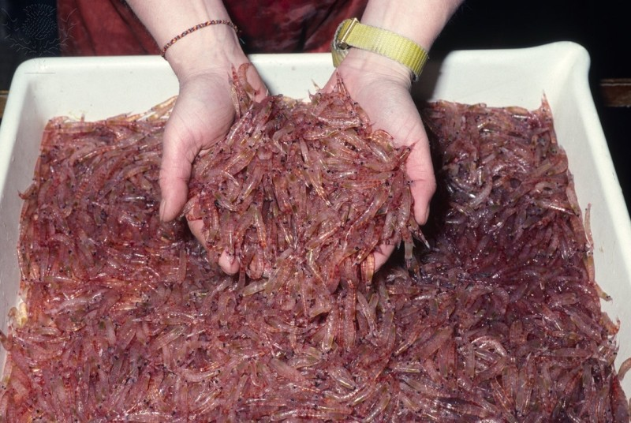
圖：BRITISH ANTARCTIC SURVEY/SCIENCE PHOTO LIBRARY / Universal Images Group
圖：BRITISH ANTARCTIC SURVEY/SCIENCE PHOTO LIBRARY / Universal Images Group

Slide 39
知識家～南極磷蝦小檔案 E.34-35
南極磷蝦生活在南極的冰洋世界，總數至少6000萬，最多可達15000萬公噸！
南極磷蝦最大不過6㎝，重2公克。壽命可達6年。
南極磷蝦也會發光唷，可能是為了混淆敵人或是交配、夜間聚集之用！
南極磷蝦是當地許多生物的食物來源，如：企鵝、海豹、魷魚、鯨魚、海鳥等。一旦南極磷蝦數量銳減，其他生物便連帶受影響！
南極磷蝦靠海冰生存，暖化後，加上海水酸化、人類濫捕，讓牠們的數量曾一度減少了80％。

Slide 40
溫度上升 3℃

Slide 41
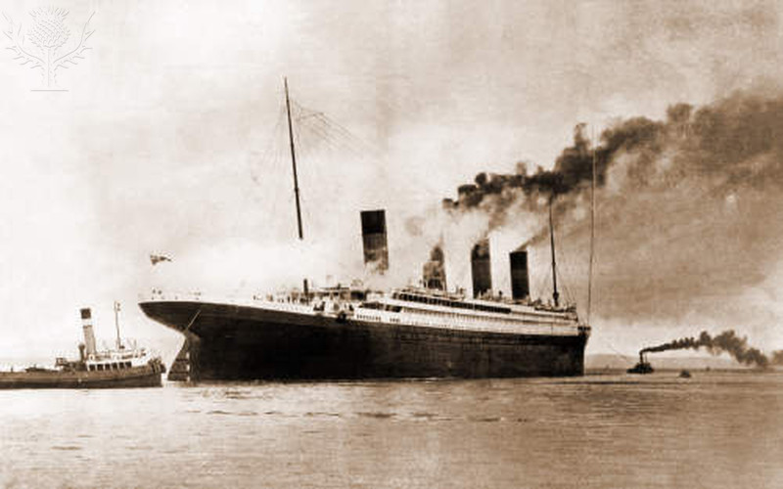
聖嬰現象加劇-1 A.157-158
聖嬰現象是指太平洋洋流發生波動，所引起的海水升溫現象，進而導致全氣候異常。
此現象最早是由一群秘魯漁民之間傳開。他們注意到洋流往往在耶誕節前後發生水溫上升的情況，使得冷水魚獲量大減。
歷史上的聖嬰現象：
1千多年前造成秘魯沿海沙漠中的摩切文明毀滅
1912年鐵達尼號沉沒（北極冰山反常南移）
19世紀在印度引發的旱災，奪走數百萬條人命。
圖：Omikron / Photo Researchers / Universal Images Group

Slide 42
聖嬰現象加劇-2 A.159-160
聖嬰現象會在全球各地造成連鎖反應。
印尼和澳洲帶來旱災
秘魯的阿塔卡沙漠帶來水患
美國東部出現暖冬
亞馬孫盆地發生毀滅性大火
非洲南部降雨量減低，發生糧荒
美國太空總署氣候學家韓森警告：全球暖化將引爆更嚴重的「超級聖嬰現象」，一旦出現，將引發氣候大災難！

Slide 43
亞馬孫河盆地死期將至 A.160-164
當全球均溫上升3℃將導致「碳循環逆轉」，土壤和植物不再吸碳，反而大量開始吐碳（因炎熱讓細菌加速土中有機質的分解），使全球均溫再上升1.5℃。
2005年亞馬孫盆地發生嚴重旱災。
森林大火  泥碳層悶燒  釋放更多二氧化碳
河流乾涸
一旦均溫升破2℃將使得亞馬孫盆地出現極度乾燥的天氣。根據英國哈德利中心模型預測，2100年某些亞馬孫盆地的降雨量幾乎為0，平均溫度高達38℃，使得森林大火反覆發生。
【影響結果】 A.164-167
盆地內部（占地700萬k㎡）成為沙漠，看不到任
何林木，僅外圍還有少量綠地與草原。
當地原住民族（亞諾瑪密、亞夏尼家）滅族
區內生物大量滅絕（約占全世界物種數的1/2）
亞馬孫河消失（占世界入海河水量1/5）

Slide 44
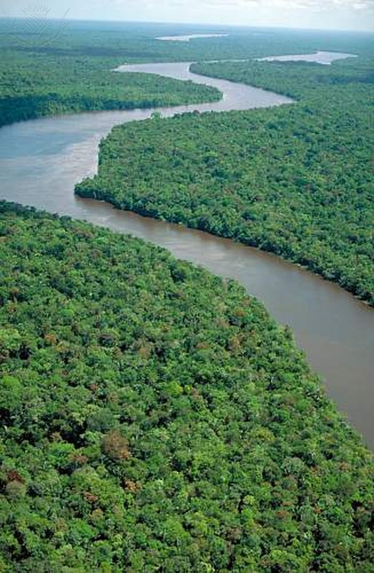
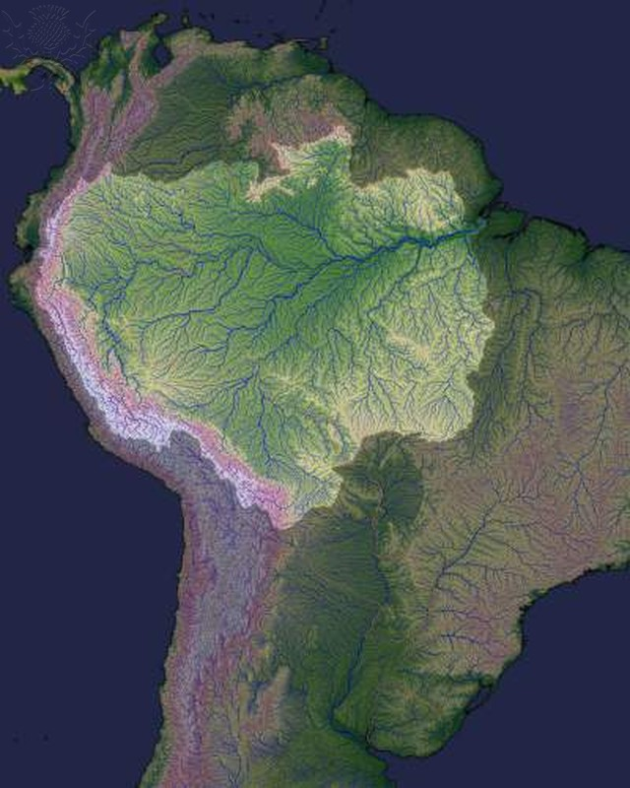
左圖：Jacques Jangoux / Photo Researchers / Universal Images Group
右圖：NASA / Photo Researchers / Universal Images Group

Slide 45
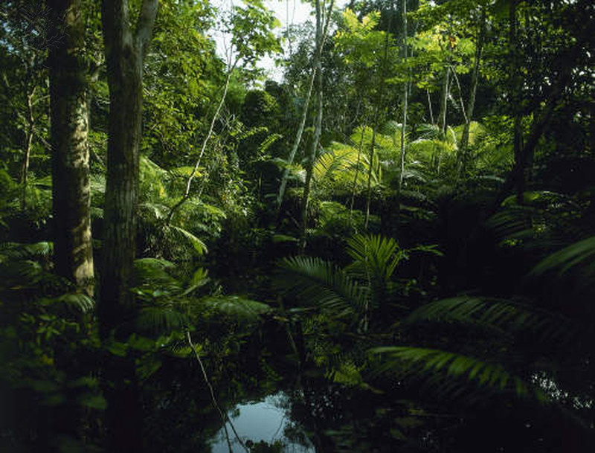
圖：Will & Deni McIntyre / Photo Researchers / Universal Images Group

Slide 46
圖：Kevin Schafer / NHPA / Photoshot / Universal Images Group
亞馬孫河全長約6400㎞，為世界第二。它更是世界流域面積最大的河流（≒600萬k㎡），河口區的年降雨量超過2000㎜，物種豐富。

Slide 47
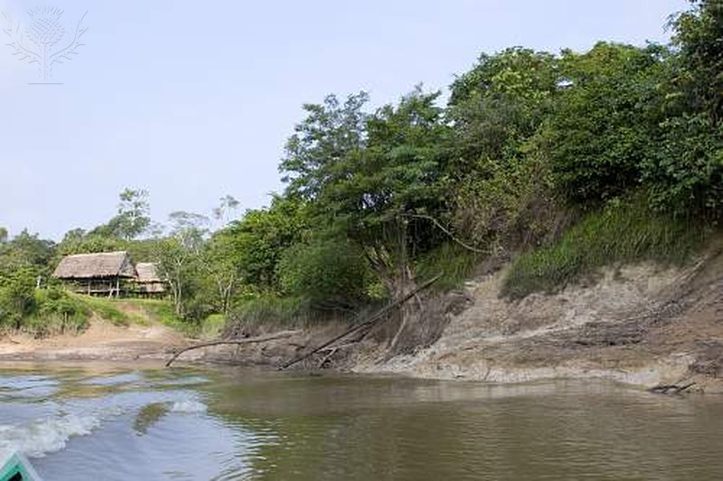
圖：Gregory G. Dimijian, M.D. / Photo Researchers / Universal Images Group
這是2005年8月亞馬孫河的水位，與豐水期有著天壤之別，當地12000公頃的雷湖幾乎乾涸，森林大火緊接而來！

Slide 48
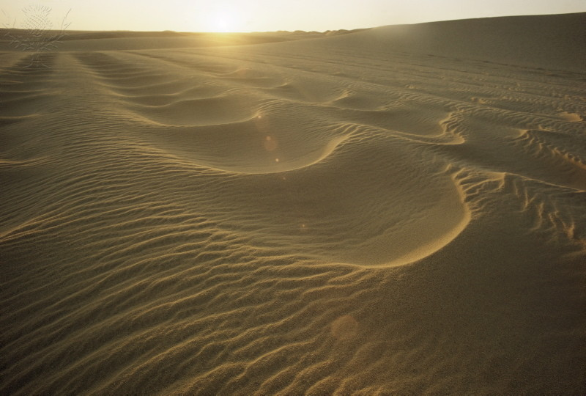
圖：Jon Gardey / Robert Harding World Imagery / Universal Images Group
這是非洲的撒哈拉沙漠，很難想像未來亞馬孫河竟會如此

Slide 49
澳洲祝融之災 A.168-169
全球均溫上升3℃的世界中，將有更多澳洲地區遭受祝融肆虐。產生可怕的「樹冠火」會在樹梢火速燃燒，並將災區氧氣耗光，讓受困者死亡。
據澳洲科學與工業研究組織發布的大氣報告：澳洲東南部氣溫超過35℃的日子，在2070年時將高於現在的1～6倍，內陸地區高於40℃的日子將增加6倍。
澳洲保育基金會的報告顯示：2070年時，每年將有8千～1.5萬老人死於炎熱。
2003年1月的澳洲火災，其規模之大，在火勢最猛的那10分鐘，所釋放的能量竟勝過廣島的原子彈爆炸！並在空中形成體積龐大，猶如狂風過境般的火成雲。

Slide 50
右上圖：大英百科
左圖：KAJ R. SVENSSON / SCIENCE PHOTO LIBRARY / Universal Images Group
右下圖：IRENE WINDRIDGE / SCIENCE PHOTO LIBRARY / Universal Images Group

Slide 51
全球新困境 A.172-200
超級颶風將成常態
北極地區可能損失80％～100％的海冰。
中美洲面臨大旱災，數千萬居民面臨糧荒，如同馬雅文明消失般的困境再次重演。
喜馬拉雅山區冰川融解，使印度河水量在一百年內銳減20～40％，巴基斯坦的農業將消失，產生數百萬難民。中國、巴基斯坦為水源問題爆發衝突（皆有核武）
美、加兩國因為旱災加劇，糧食減產、火災頻傳，造成嚴重經濟損失。
歐洲面臨強烈暴風雨侵襲與海水倒灌的天災頻率增加
瘧疾蔓延非洲，感染者增加2100萬～6700萬。

Slide 52
溫度上升 4℃

Slide 53
海平面持續上升 A.218-226
上一次地球均溫上升4℃時，當時的南北極呈現無冰狀態。
雖然南極冰原融化速度要花上數百年，但其間釋放的水量仍使得全球海平面上升約 1m/20年。
埃及沿海城市羅塞塔、賽德港、亞歷山大港等區數百萬居民必須撤離。
孟加拉將有1/3土地沉入海中，影響數千萬人。
倫敦、紐約、威尼斯、上海、孟買需建築堤防才能倖免。

Slide 54
淹水6M
淹水15M
淹水25M
海拔100M以下有25％土地淹沒。
影響587萬人
海拔100M以下有39％土地淹沒
影響977萬人
海拔100M以下有58％土地淹沒。影響1141萬人
圖片、文字轉引自：《天下雜誌•369期》（2007.4.11），頁100-101。

Slide 55
這是未來中國上海市的電腦模擬圖，因為海平面上升，屆時將有4000萬以上的人口被迫遷離。而更不幸的是，這4000萬人只不過是其他全球環境難民的一部份而已！因為北京也有2000萬，孟加拉與印度加爾各答地區更高達6000萬！
圖文引自艾爾•高爾，《不願面對的真相》，頁205。

Slide 56
目前上海市平均海拔只有1.8～3.5公尺，最低處甚至只有0.91公尺！整個長江三角洲及其腹地有11000k㎡的土地位在海平面2M以下！而未來50年內，上海地區沿海的海平面將會上升75公分，加上過度開採地下水，其危機將更為上升！ D.19

Slide 57
圖： TIM VERNON / TONY RADDOCK / LTH NHS TRUST / SCIENCE PHOTO LIBRARY / Universal Images Group
圖：TIM VERNON / LTH NHS TRUST / SCIENCE PHOTO LIBRARY / Universal Images Group
許多大城市都在沿海地區，屆時恐怕不保！

Slide 58
糧食不足 A.226-230
溫度上升，導致雨水稀少，原來的農產區成為旱災區。
研究指出：2070年若溫度上升3℃以上，中國農產至少減產4成，甚至更糟！
加拿大與俄羅斯雖成為新的糧產區，但其永凍土的土質不利農耕！
飢荒人口成為難民潮，受害人數破億！
圖： Delobelle Jean Philippe / Biosphoto / Universal Images Group

Slide 59
糧食危機的分析 F.34-35
一、糧食分配不均：
以穀物為例，已開發國家每人每年平均消耗600公斤穀物。但其中大部分用來餵養牲畜。然而貧窮國家每人每年只能得到200公斤。
全球最富裕的兩成人口，消耗全球將近一半的肉類和魚類；最窮的兩成人口卻只食用了5％！
二、人口增加、需求增加：中國、印度的消耗激增
三、糧食轉成燃料：玉米製生質燃料，讓糧食更缺！
高糧價時代已經來臨

Slide 60
歐洲氣候巨變 A.233-242
北非沙漠向北跨過地中海，擴散至歐洲南部。南歐雨量減少幅度高達70％。
西班牙、葡萄牙、南法、義大利、希臘、土耳其，熱浪滯留時間長達65天，高溫並擴及俄羅斯南部。阿爾卑斯山區更因熱浪肆虐，溫度逼近48℃。
倫敦夏季氣溫可能高達45℃。
全歐總降雪量預計減少80％，因不夠冷改成降水，導致冬季洪患，又因留不住水，使得夏季更乾燥，氣溫更高！
阿爾卑斯山因積雪融化、冰河消失，導致下游河川水源不足！
英國頻頻出現強烈暴風雨導致嚴重水災，每年損失300億英鎊（≒新台幣1.38兆）。而炎熱讓英國平地不再降雪。

Slide 61
圖：大英百科線上版

Slide 62
北極——定時炸彈 A.243-247
北極永凍層融化之後，細菌會開始分解土壤，將土中的碳再度釋放入大氣中，估計有5000億公噸之多。
大量甲烷被製造出來，這是更嚴重的溫室氣體！
結論：
只要全球平均溫度上升到3℃，就會一路失控下去
a.全球溫度上升3℃亞馬孫雨林崩解、
增強碳循環回饋機制
b.全球溫度上升4℃北極永凍層釋放大量碳與甲烷
全球溫度將會失控升至5℃

Slide 63
圖：DR KEITH WHEELER / SCIENCE PHOTO LIBRARY / Universal Images Group
永凍層解凍之後，形成沼澤或湖泊，此時因微生物的分解作用加上缺氧環境，形成大量甲烷，並從中逸出，變成本圖片的甲烷泡泡。

Slide 64
圖： Pete Ryan / National Geographic Society / Universal Images Group
隨著永凍土的解凍，土質鬆軟，造成地層下陷，部分當地的建築物因此坍塌，例如阿拉斯加的西馬雷夫小鎮的居民，就因此而被迫遷居。畫面中的房屋也是因此傾斜

Slide 65
溫度上升 5℃

Slide 66
陌生的地球 A.254-258
南北極殘冰完全消失
雨林早已毀於大火
上升的海水淹沒沿海都市
內陸地區平均溫度比現在高了10度以上
全球沙漠化嚴重。
新興的長期乾旱區：
中美洲、南歐、南印度、中南半島、日本、韓國、西太平洋、智利、阿根廷、東非、澳洲。

Slide 67
圖：China Photos / Getty Images News / Getty Images / Universal Images Group
圖片：China Photos / Getty Images News / Getty Images / Universal Images Group
圖片：Rob Cousins / Robert Harding World Imagery / Universal Images Group
全球暖化造成氣候兩極化，氣溫升高，使得蒸發旺盛，使得土壤水分更快喪失，除了不利農耕之外，近年來日益嚴重的中國沙塵暴也是一大困擾。

Slide 68
古/始新世極熱事件PETM A.259-269
甲烷水合物是一種類似冰塊的特殊物質，形成在極冷、高壓的深海環境。此時水分子會把甲烷包覆起來，外表看起來就像冰塊，但是卻可以燃燒，形成「冰火共存」的現象，所以又叫做「可燃冰」。A.259-269、E.38-39
一旦海洋過暖，將會引起甲烷水合物大規模連鎖爆炸反應（光是把它從深海送至海面，就曾因壓力變化，產生劇烈爆炸），進而導致大規模的海底崩移，產生劇烈海嘯！8000年前挪威外海的海底崩移，就曾經引發了高達20公尺的海嘯！
5500萬年前的極熱事件讓生物大量滅絕，兇手之一正是甲烷。令人擔心的是：深海、永凍層都有大量甲烷水合物

Slide 69
左圖：維基百科。右圖：CROWN COPYRIGHT / HEALTH & SAFETY LABORATORY / SCIENCE PHOTO LIBRARY / Universal Images Group
左圖可看出甲烷水合物冰火共存的現象，它也被視為極具潛力的替代能源！但這可能會毀滅地球！

Slide 70
二零零四年的南亞大海嘯造成二十多萬人死亡，當時高度為9公尺；日本三一一的海嘯高度為10公尺，若是20公尺的海嘯，不知會有多少傷亡！
圖3：
Mary Plage / OSF / Photolibrary / Universal Images Group
圖2：Atlantic Digital/ Dorling Kindersley / Universal Images Group
圖1：Dorling Kindersley / Universal Images Group

Slide 71
恐怖的世界 A.270-276
熱帶與亞熱帶絕大多數海洋生物滅絕！
天災造成的財損、生產力減弱，大量失業人口，使得經濟崩盤。
英國與北歐、南極、紐西蘭將湧進大量難民潮，不過這些難民可能高達數億人！倖存者必須遠離海邊，一旦甲烷水合物爆炸往往引發致命海嘯！
全球嚴重缺糧，極可能加深種族、社區甚至是國家間的衝突。為求生存，戰爭是可預見的災難！甚至是核武戰爭！
社會治安敗壞，為了搶糧食，搶劫、偷竊等犯罪案件激增！全球可能有數百萬甚至數十億人口喪命！

Slide 72
溫度上升 6℃

Slide 73
白堊紀與二疊紀之惡夢再現？ A.291-300
海洋缺氧，只有接近表層海水勉強有少量生物生存！超級颶風、岩漿活動，其所帶來的毒氣與二氧化碳，將製造大量酸雨，讓溫室效應更為極端！
溫度不斷飆升，大氣含氧量降至15％，即使在海拔高度0公尺處，依然會因氧氣不足而喘不過氣！
海水中的甲烷氣泡引發劇烈爆炸，且因其易燃特性，海面上到處是一團團火球劃過天際的情景！其產生的超音速震波會使空氣燃燒，並以2㎞/sec的速度噴出，所經之處一切化為灰燼！（研究估計，一場大規模的甲烷爆炸，可釋放相當100兆公噸的黃色炸藥爆發能量，比地球上現有核子武器的威力大上1萬倍）。另外，甲烷亦會破壞臭氧層，讓紫外線趁虛而入！
二疊紀所發生的大滅絕事件，估計地球有95％生物滅絕

Slide 74
？

Slide 75
一切都還有機會挽回
搶救地球行動篇
節能減碳

Slide 76
1
2
3
太古時代的地球
35億年前太古時代 Archaeozoic
當時太陽比現在小而且暗，在微弱的陽光下，地球卻一點也不寒冷。科學家認為，那是因為當時空氣充滿高濃度的二氧化碳。當非生物因子使溫度慢慢降到可以讓原始細菌生長後，生物的演化日漸蓬勃，消耗掉許多二氧化碳
，使更多的生命形式得以存在。
奧陶紀大滅絕
氣候溫和的奧陶紀Ordovician
距今約4.4億～4.9億年前，淺海廣布，是海生生物空前發展的階段，包括筆石、珊瑚、各種腕足動物和軟體動物。4.4億年前的奧陶紀末期，大片冰河使洋流和大氣環流變冷，海平面降低，豐富的沿海生態被破壞，85%的物種因此滅絕。
泥盆紀大滅絕
泥盆紀Devonian，距今約3.5億～4.1億年前，是陸生植物和魚類大幅發展的時期，氣候溫暖，化石記錄顯示，當時遠至北極地區都處於溫帶氣候。但海洋的表面溫度突然在短時間急速下降，海洋生物無法適應如此劇烈的氣候變化，遭到重創。
本頁簡報轉引自劉安怡等，《地球暖化ing•面對暖化的人類世界》簡報檔。

Slide 77
４
５
６
二疊紀大滅絕
2.5億年前的二疊紀末期Permian距今約2.5億～2.9億年前，超過95%的地球生物滅絕。其他大滅絕所引起的海洋生物種類下降幅度都不及其六分之一，包括三葉蟲、海蠍以及重要珊瑚類群全部消失。
三疊紀大滅絕
爬蟲類和裸子植物在三疊紀Triassic距今約2億～2.5億年前崛起。1.95億年前的三疊紀末期，海平面下降之後又上升，出現了大面積缺氧的海水。76%的物種，主要是海洋生物，在這次滅絕中消失。
白堊紀大滅絕
白堊紀Cretaceous，距今約6,500萬～1.4億年前末期，生存2億年的恐龍滅絕。隕石撞擊帶來高熱、氮氧化物、粉塵引發火山群大噴發。粉塵遮蔽陽光，氣溫降至-40℃。被氧化的氮氧化物產生酸雨，海水酸化使浮游植物死亡，造成海洋缺氧。消耗二氧化碳的生物大量死亡，造成溫室效應，海水溫度在100萬年的時間內上升5℃，海洋裡的單細胞有機物，因無法適應如此快速的變化而大量滅絕。
本頁簡報轉引自劉安怡等，《地球暖化ing•面對暖化的人類世界》簡報檔。

Slide 78
2011年3月，《科學》雜誌的一份權威論文主張：
這一波的全球暖化已經啟動地球歷史的 第六次大滅絕事件！
幸好！我們還有能力阻止

Slide 79
本圖引自維基百科
臺灣的排碳量其實是很高的！

Slide 80
二氧化碳排放量，另類全球第一
過去十五年當中，台灣二氧化碳總排放量倍速成長134％（全球成長16％），每人平均年排放量超過12萬噸，是全球平均值的三倍。
高雄市每人每年就「貢獻」34.7噸二氧化碳，號稱是全球人均排放量最高的城市。 C.107
台北市百年來的溫度變化圖，轉引自《天下雜誌•369期》。頁108。

Slide 81
碳足跡比一比
圖片轉引自：劉安怡等，《地球暖化ing•面對暖化的人類世界》，頁19。

Slide 82
地球的命運～ ± 2℃
2007年的全球總排碳量為100億公噸！由於地球對於氣候的反應很慢，即使停止所以溫室氣體的排放，全球的均溫還是會上升0.5～1℃。
但是，只要將全球平均上升的溫度控制在2℃的範圍內，就可以避免悲劇的發生！

Slide 83
接下來的內容 請同學們想一想，我們可以怎麼做？ 請同學試著舉出生活中的應用方式？

Slide 84
1.我們可以～節省家用能源 B.305-310
選擇省電燈泡：費用雖高，但是省電、壽命久。
購買有節能標章的家電用品。
正確操作、維護家電：注意冰箱散熱、洗衣機的衣服量
有效率的使用冷暖空調系統：搭配電扇、溫度適當就好
節約使用熱水：不盆浴
減少待機時的耗電量
由電源、愛心雙手、生生不息的火苗，所組成的標誌，就是節能標章。產品貼上這個圖樣，代表能源效率比國家認證標準高10-50%，不但品質有保障，更省能省錢。圖片、文字：經濟部網站

Slide 85
2.我們可以～減少交通運輸的碳排放 B.311-313
提醒爸媽：待車熄火的觀念
多走路、騎自行車
多搭乘大眾交通工具，少開車
建議爸媽換掉高耗油的老爺車
提醒爸媽淨空汽車的後車廂

Slide 86
3.我們可以～減少消費，節約能源 B.314-318
減少消費：二手貨也很好用
選擇持久耐用的產品
購買前便做到垃圾減量：拒買過度包裝商品
資源回收
珍惜紙張：美國光是每星期的報紙，就要砍掉50萬棵樹！光是製作購物用的紙袋，每年就得砍掉1500萬棵樹！使用電子帳單是很環保的做法唷！
自己帶水壺、購物袋
減少飲食中的肉製品：畜牧業較為耗能！
購買當地自產的商品：減少運輸的耗能
瓶裝水雖然方便，但是不環保！因為 F.53
1.許多瓶身是無法回收的
2.礦泉水賣價太貴！ ↓↓比汽油還貴！
2.生產過程耗水，每生產一瓶就浪費了17.5瓶礦泉水
3.製造塑膠瓶子需消耗大量原油，更污染環境
食物里程

Slide 87
少吃肉確實可以減緩全球暖化的問題。另外，科學家統計，一頭一歲的牛，一天可產生245公升的甲烷！可怕吧！
圖：維基百科
為了提供一個225公克的漢堡肉，從一隻牛的出生、成長、宰殺、運輸、被販售，到成為食物。其過程所釋放的溫室氣體，相當於一輛1360公斤的小轎車，行駛16公里所產生的溫室氣體！
根據2010的統計，世界上有68億人口、10億頭豬、13億頭牛、18億頭羊與154億隻雞！全世界近1/3的穀類糧食被當成飼料，餵養這些牲畜（每生產1公斤的肉，就需要投入6公斤的農產品飼料）。 F.30、34

Slide 88
過去荷蘭人曾經自豪「上帝造人，荷蘭人造陸」。其著名的三角洲工程在出海口和河流上游處分別築起二條大壩，以防海水倒灌與排洪。但1993、1995兩次萊茵河洪水讓他們覺悟。荷蘭人放棄「人定勝天」的舊思維，改而追求「與自然共處」之道。他們接受海平面上升的事實，決定興造漂浮住宅—水上房屋，以應付全球暖化的危機。
D.22
圖：Philippe Clement / Nature Picture Library / Universal Images Group
圖：Dorling Kindersley / Universal Images Group

Slide 89
END
備註說明：本簡報檔中的「A.12」、「B.20」等標注乃是代表引用資料的來源出處。例如：「A.20-21」意指編號為A的參考書目（列在本檔案第一頁）之頁碼。

